Slide 1

الرياضيات
المادة :
الخامس والسادس ابتدائي
المستوى :
مجموعة مدارس الحرارثة
المجسمات الفضائية

Slide 2
الموشور القائم والاسطوانة القائمة : المساحة الجانبية والكلية
الرياضيات
المادة :
الخامس والسادس ابتدائي
المستوى :
اهداف الدرس
تعرف ووصف الموشور القائم والاسطوانة القائمة
إنشاء نماذج للموشور القائم والاسطوانة القائمة من خلال نشريهما
حساب المساحة الجانبية والكلية للموشور القائم والاسطوانة القائمة

Slide 3
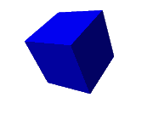
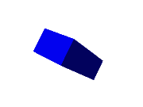
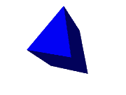
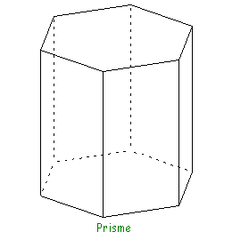
الموشور القائم والاسطوانة القائمة : المساحة الجانبية والكلية
الرياضيات
المادة :
الخامس والسادس ابتدائي
المستوى :
بعض أنواع الموشور القائم

Slide 4
الموشور القائم والاسطوانة القائمة : المساحة الجانبية والكلية
الرياضيات
المادة :
الخامس والسادس ابتدائي
المستوى :
متوازي المستطيلات

Slide 5
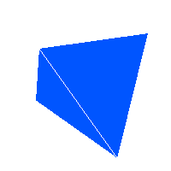
الموشور القائم والاسطوانة القائمة : المساحة الجانبية والكلية
الرياضيات
المادة :
الخامس والسادس ابتدائي
المستوى :
ما شكل قاعدة هذا الموشور ؟

Slide 6
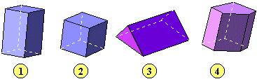
الموشور القائم والاسطوانة القائمة : المساحة الجانبية والكلية
الرياضيات
المادة :
الخامس والسادس ابتدائي
المستوى :
1- ماذا تمثل هذه الأشكال؟
2- لماذا رسمت بعض الأحرف بخطوط متقطعة؟
3- كم عدد رؤوس كل شكل؟
4- ماهو شكل قاعدة كل شكل؟

Slide 7
الموشور القائم والاسطوانة القائمة : المساحة الجانبية والكلية
الرياضيات
المادة :
الخامس والسادس ابتدائي
المستوى :
1- تمثل هذه المجسمات مختلف أشكال موشور القائم

Slide 8
الموشور القائم والاسطوانة القائمة : المساحة الجانبية والكلية
الرياضيات
المادة :
الخامس والسادس ابتدائي
المستوى :
2- الأحرف بالخطوط المتقطعة تمثل الأحرف الغير المرئية.

Slide 9
الموشور القائم والاسطوانة القائمة : المساحة الجانبية والكلية
الرياضيات
المادة :
الخامس والسادس ابتدائي
المستوى :
عدد رؤوس المجسمات
8
8
6
10

Slide 10
الاسطوانة القائمة
الموشور القائم والاسطوانة القائمة : المساحة الجانبية والكلية
الرياضيات
المادة :
الخامس والسادس ابتدائي
المستوى :

